Slide 1
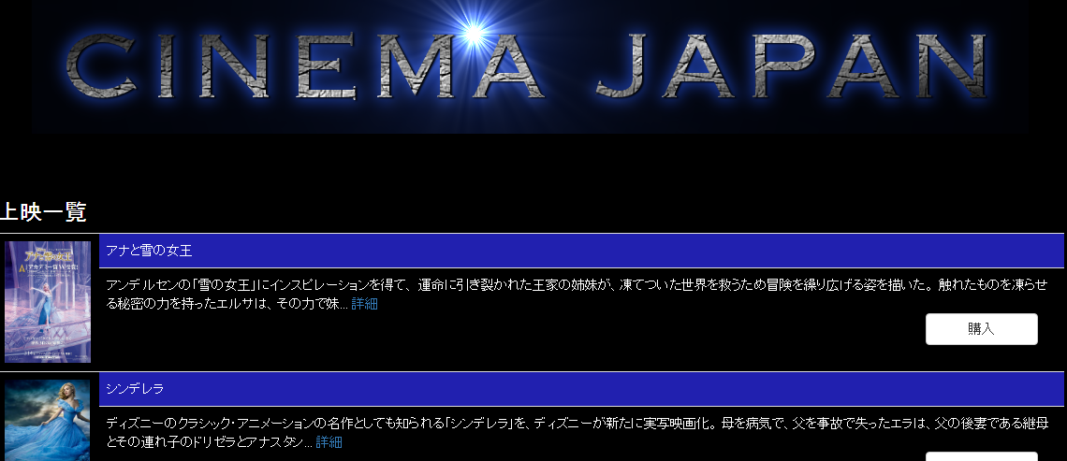

案件番号-0003 サイトマップ機能を追加する。
当該サイト上部（CINEMA JAPAN下部）に各ページへ遷移できる「メニューバー」機能を備えたヘッダーを追加する。
結果
会社概要
クリックすると遷移する
会社概要

